Slide 1
স
লা
আ
ই
ম
স
আ
সা
মু
লা
কু

Slide 2
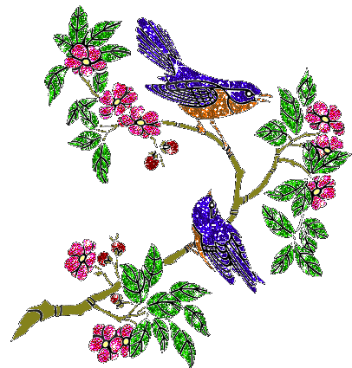
সবাইকে শুভেচ্ছা জানায়

Slide 3
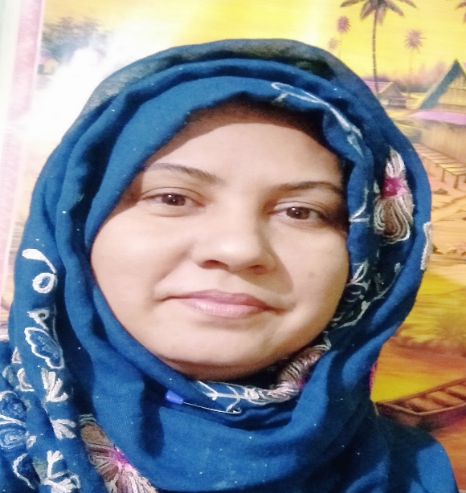
পরিচিতি
সেলিনা আখতার
সহকারী শিক্ষক
বেড়বাড়ী সরকারি
প্রাথমিক বিদ্যালয়
সদর,ঝিনাইদহ।
শ্রেণি –পঞ্চম
বিষয়—প্রাথমিক বিজ্ঞান
অধ্যায়-১ম
পৃষ্ঠা—০২
পাঠ ---২
সময়-৪০ মিনিট

Slide 4
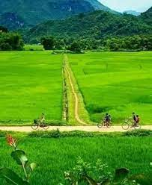
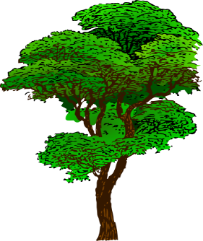
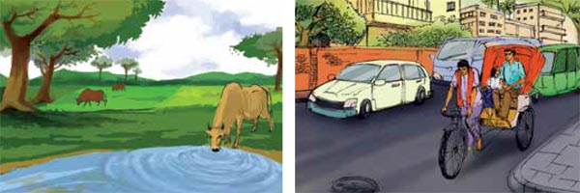
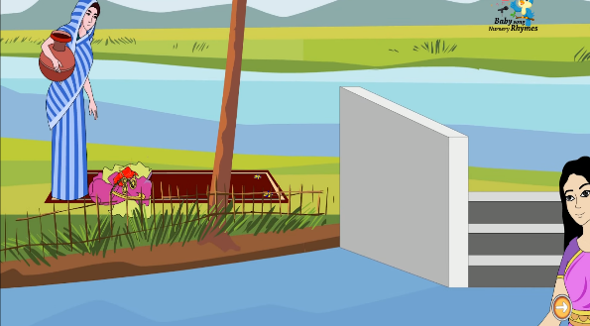
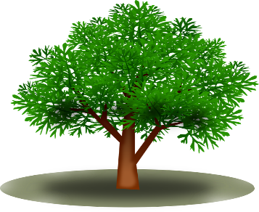
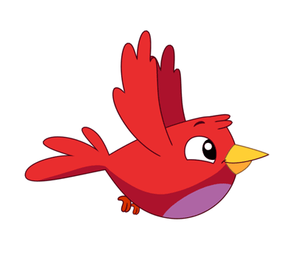
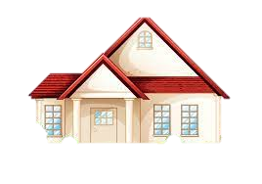
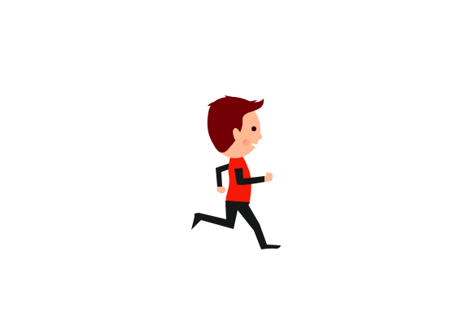
এসো আমরা কিছু ছবি দেখি
এবং বলার চেষ্টা করি কীসের ছবি?
আমাদের পরিবেশ

Slide 5
আজকের পাঠ --
আমাদের পরিবেশ
আমাদের পরিবেশ

Slide 6
১. জীব ও জড়ের মধ্যকার সম্পর্ক
পাঠের অংশ—বেচে থাকার জন্য--------বাস্তুসংস্থান।

Slide 7
শিখনফল
আজকের পাঠ থেকে শিক্ষার্থীরা শিখবে----
১.১.১ জীব বেচে থাকার জন্য কীভাবে জড় পদার্থের উপর নির্ভরশীল তা বর্ণনা করতে পারবে।

Slide 8
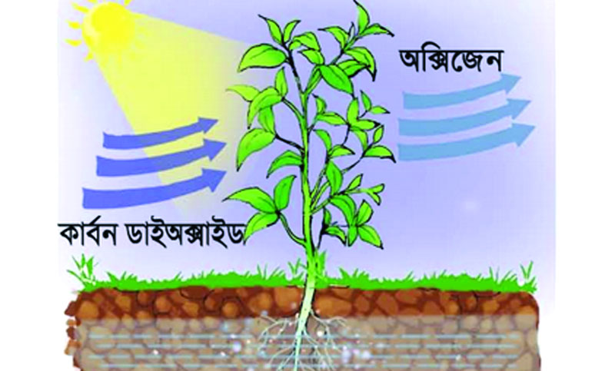
এসো কিছু ছবি দেখি--
ছবিতে কী দেখতে পারছো?
উদ্ভিদ জড় বস্তুর উপর নির্ভরশীল

Slide 9
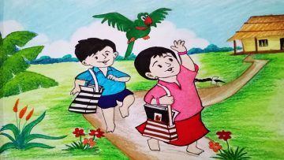
আরো কিছু ছবি দেখি--

Slide 10
আরো কিছু ছবি দেখি--
১ নং ছবিতে কী দেখতে পারছো? ২ নং ছবি সম্পর্কে বলো।
৩ নং ছবিতে গরু পানি পান করছে কেন?
২
প্রানী বেচে থাকার জন্য পানি প্রয়োজন।
যানবাহনে চড়ে মানুষ
যাতায়াত করছে।
প্রাণীর বেচে থাকার জন্য
মাটি প্রয়োজন।

Slide 11
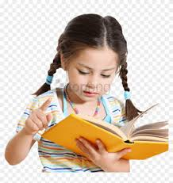
একক কাজ
২
বেচে থাকার জন্য মানুষ কীভাবে জড় বস্তুর উপর নির্ভরশীল?

Slide 12
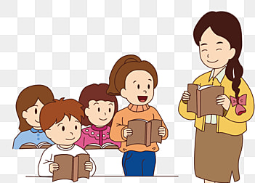
প্রশ্নত্তোর
১। পরিবেশ কী?
২।পরিবেশের ।
৩।পরিবেশের উপাদান গুলোকে আমরা কয়টি শ্রেনিতে বিভক্ত করতে পারি?
৪।জীব ও জড়ের উদাহরণ দাও।

Slide 13
ছবিটা ভালো করে দেখো--
উদ্ভিদ জড় বস্তুর উপর নির্ভরশীল

Slide 14
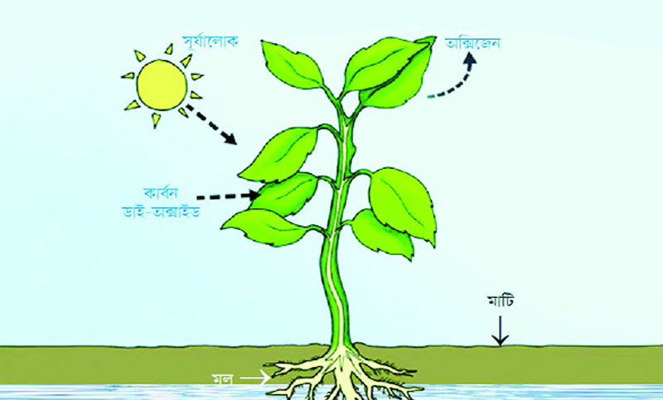
জোড়ায় কাজ
উদ্ভিদ জড় বস্তুর উপর কীভাবে নির্ভরশীল খাতায় লেখো।

Slide 15
দলে বসে কাজ
শাপলা
১। পানিতে বাস করে কোন কোন প্রানী?
জবা
২। মাটিতে বাস করে কোন কোন প্রানী?

Slide 16
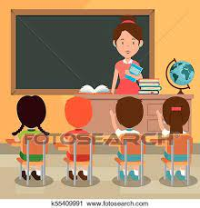
পাঠ্যবইয়ের সাথে সংযোগ স্থাপন

Slide 17
মূল্যায়ন
১।বাস্তুসংস্থান কাকে বলে?
২।পানি কো্ন কোন প্রানীর আবাসস্থল?

Slide 18
পরিকল্পিত কাজ
বেচে থাকার জন্য জীব ও জড় বস্তু পরস্পরের উপর নির্ভরশীল কীভাবে তা ৫টি বাক্যে লিখে আনবে

Slide 19
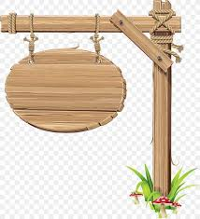
সবাইকে ধন্যবাদ

